Slide 1
Permasalahan Sosial dalam Masyarakat
Sosiologi kelas XI
Guru Pengajar : Mukadar Lessy

Slide 2
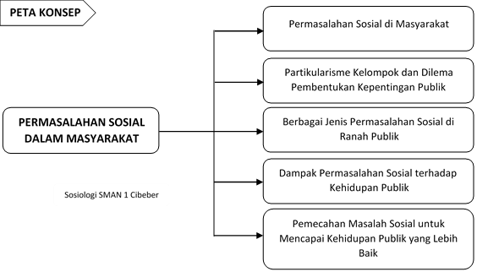
Tujuan Pembelajaran
Setelah mempelajari bab ini, Anda diharapkan mampu:
Memahami permasalahan sosial di masyarakat
Mendeskripsikan partikularisme kelompok dan dilema pembentuk kepentingan publik
Mengidentifikasi berbagai jenis permasalahan sosial di ranah publik
Mengidentifikasi dampak permasalahan terhadap kehidupan publik; dan
Mengidentifikasi upaya pemecahan masalah sosial untuk mencapai kehidupan publik yang lebih baik

Slide 3
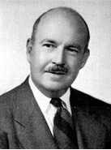
Partikularisme Kelompok dan Dilema Pembentukan Kepentingan Publik
Talcott Parsons memperkenalkan perangkat variabel pola (pattern variables). Variabel pola adalah sejumlah dilema atau tindakan berlawanan (conflicting actions) yang harus diatasi seseorang dalam situasi sosial. Dalam variabel pola menurut Parsons, salah satunya adalah dikotomi (dua hal yang bertentangan) antara partikularisme dan universalisme. Menurut Parsons, dalam sebuah situasi, seseorang menilai dan melakukan tindakan berdasarkan kriteria umum (universalisme) atau berdasarkan kedekatannya dengan subjek (partikularisme).
Talcott Parson

Slide 4
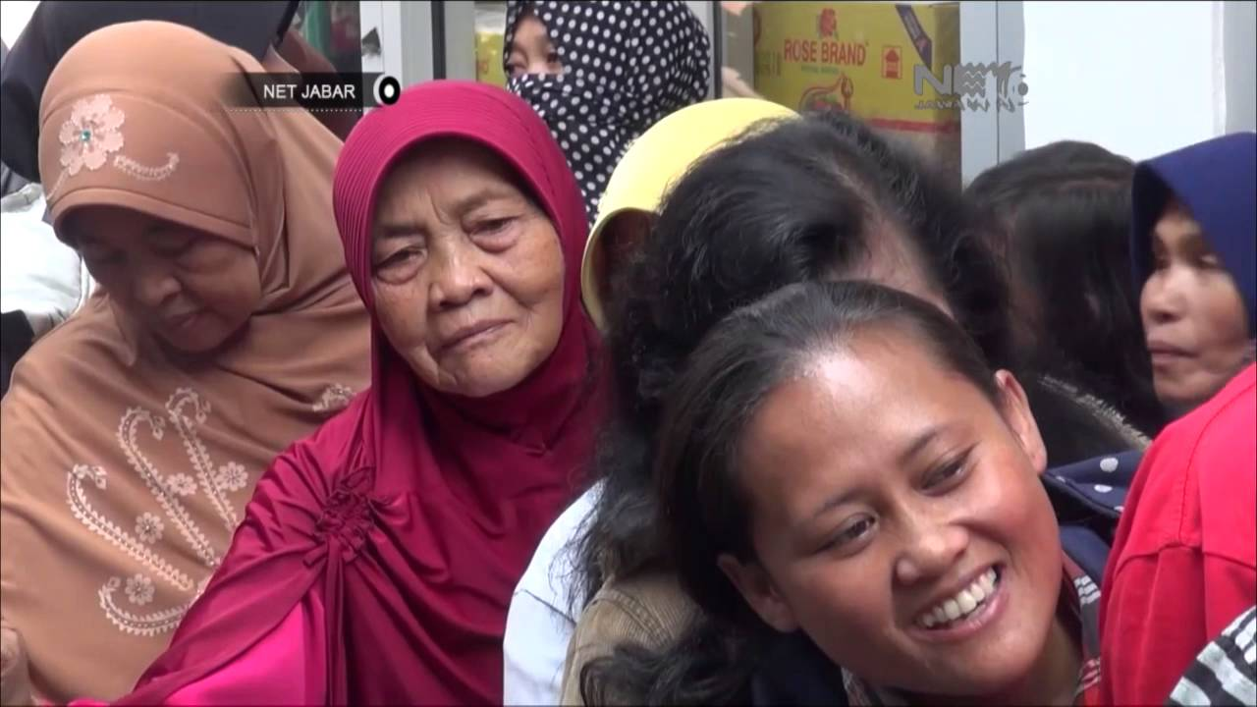
Partikularisme dan Kepentingan Publik
Partikularisme memiliki kemungkinan menjadi sumber konflik karena cenderung mementingkan pribadi atau kelompok sendiri daripada kepentingan umum atau publik. Mengenai pengertian publik, menurut Soerjono Soekanto, publik adalah suatu kelompok yang tidak menjadi satu kesatuan. Sifat publik yang bukan suatu kesatuan, menjadikan publik memiliki karakter yang beragam, di antaranya, kelompok yang pasif, kelompok vested interest, dan kelompok new comer.
Demikian, membangun kepentingan publik sangat beragam karena mereka memiliki cara pandang, nilai, atau kepentingan yang berbeda. Kepentingan publik adalah segala sesuatu yang diperuntukkan bagi upaya pemenuhan kebutuhan orang banyak atau masyarakat secara umum.

Slide 5
Berbagai Jenis Permasalahan Sosial di Ranah Publik
Kemiskinan sebagai Masalah Sosial
Secara sosiologis masalah kemiskinan timbul sebagai akibat adanya lembaga kemasyarakatan dibidang ekonomi yang tidak berfungsi dengan baik.
Bentuk-bentuk Kemiskinan
Secara sosioekonomis, ada dua bentuk kemiskinan, yaitu kemiskinan absolut, dan kemiskinan relatif.
Selain itu, terdapat bentuk-bentuk kemiskinan yang sekaligus faktor penyebab kemiskinan, yaitu kemiskinan natural, kemiskinan kultural, dan kemiskinan struktural.

Slide 6
Faktor-Faktor Penyebab Kemiskinan
Menurut Henry George, penyebab utama kemiskinan adalah kepemilikan pribadi dan monopoli individu atas tanah. Karl Marx mengatakan bahwa kemiskinan terjadi karena eksploitasi kaum pekerja oleh kaum kapitalis. Sementara itu, Robert Malthus mengatakan bahwa kemiskinan terjadi karena jumlah penduduk cenderung untuk meningkat menurut deret ukur, sedangkan produksi bahan makanan meningkat menurut deret hitung.
Kemiskinan dapat disebabkan oleh faktor pribadi, faktor geografi, faktor ekonomi dan faktor sosial.

Slide 7
Kebijakan Mengatasi Kemiskinan
Penanggulangan kemiskinan adalah kebijakan dan program pemerintah dan pemerintah daerah yang dilakukan secara sistematis, terencana, dan bersinergi dengan dunia usaha dan masyarakat untuk mengurangi jumlah penduduk miskin dalam rangka meningkatkan kesejahteraan rakyat. Kegiatan ini antara lain dilakukan melalui bantuan sosial, pemberdayaan masyarakat, pemberdayaan usaha ekonomi mikro dan kecil serta program lain dalam rangka meningkatkan kegiatan ekonomi. Strategi percepatan penanggulangan kemiskinan dilakukan dengan menetapkan perlindungan sosial meliputi, antara lain.
Program Simpanan Keluarga Sejahtera
Program Indonesia Pintar
Program Indonesia Sehat

Slide 8
Sumber
Maryati, Kun dan Juju Suryawati. 2017. Sosiologi; Kelompok Peminatan Ilmu Pengetahuan Sosial; untuk SMA/MA Kelas XI. Esis Erlangga. Jakarta
Copyright
Sosiologi79. Sosiologi SMAN 1 Cibeber Cikotok

